Slide 1
Глаголы

Slide 2
Теоретическая
Что мы знаем о глаголе?
1.Глагол - это … 2. Начальная форма… 3.Изменяется по… 4.В предложении является…

Slide 3
Теоретическая
Глагол
Неопределенная
форма
Число
Время
Мн.
Ед.
Наст.
Прош.
Буд.
Род
М.р.
Ж.р.
Ср.р.

Slide 4
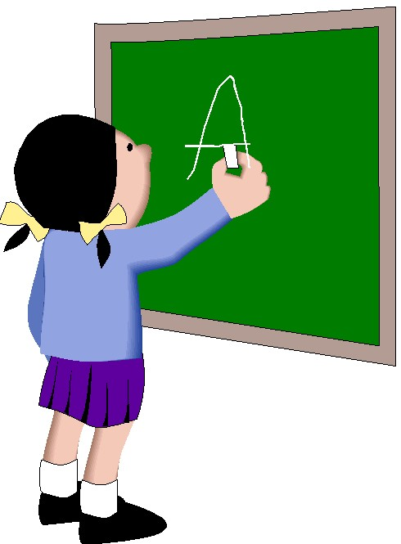
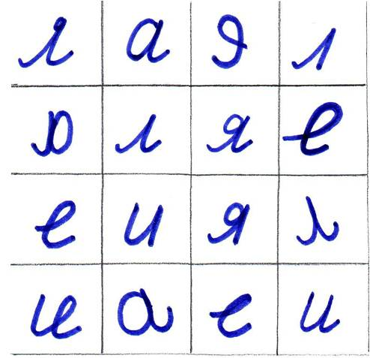
Каллиграфическая

Slide 5
Тематическая
Правописание
гласных перед суффиксом - л
в глаголах прошедшего времени

Slide 6
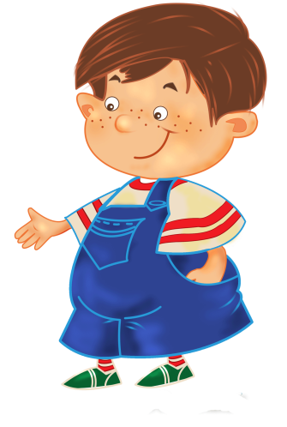
Письма читателей
Вчера после школы мы с друзьями гуляли во дворе.
Вечером я сделал уроки.
Перед сном выполнил упражнения для глаз.

Slide 7
Отдыхай-ка!

Slide 8
Тренировочная
СЛУШАТЬ
ЕХАТЬ
ВЕРИТЬ
ВИДЕТЬ
ТА _ТЬ

Slide 9
Проверочная
ЖИЛ ВИДЕЛО РАБОТАЛ ПОДАРИЛО
ОСЛАБЕЛИ

Slide 10
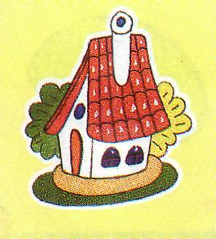
Итоговая
Затеять, строить, начать, падать, клеить, закончить

